Slide 1
KAFE 인증기술 교육과정 | 중급
표준 인증 프로토콜 심화
SAML과 OAuth 2.0 / OpenID Connect
한국과학기술정보연구원 조진용
jiny92@kisti.re.kr
Notes:
초급 수료자 환영 인사. 오늘은 로그인 화면 '뒤'의 메시지와 토큰을 필드 수준까지 해부한다.

Slide 2
강의 안내
▎대상
  · 일반 대학생 (컴퓨터 관련 교양 이상)
▎선수 지식
  · 초급과정 수료 또는 SSO 기본 개념 · HTTP/웹 동작 기초 이해
▎진행 방식
  · 50분 × 3교시 (휴식 10분 × 2회) · 매 교시 실습 포함 (서버 구축 없음)
▎준비물
  · 노트북(Chrome 브라우저) — 실습은 모두 온라인 도구 사용
▎실습 자료
  · https://edu.kafe.or.kr
KAFE 중급과정 · 표준 인증 프로토콜 심화
2
Notes:
초급 미수료자가 있으면 IdP/SP/Assertion 세 용어만 1분 요약해 주고 시작.

Slide 3
오늘의 일정
인증을 떠받치는 암호 기초
대칭/비대칭 · 해시 · 전자서명 · X.509
1교시
🧪 실습① 해시·TLS 인증서 체험
SAML 프로토콜 해부
Web SSO profile · Metadata · 메시지 필드 · 서명 검증
2교시
🧪 실습② SAML 메시지 분석
OAuth 2.0과 OpenID Connect
code flow · PKCE · 토큰 3종 · scope와 claim
3교시
🧪 실습③ code flow 실행·JWT 디코딩
KAFE 중급과정 · 표준 인증 프로토콜 심화
3
Notes:
흐름: 도구(암호) → 고전 프로토콜(SAML) → 현대 프로토콜(OIDC).

Slide 4
1교시
인증을 떠받치는 암호 기초
로그인 한 번에 숨어 있는 암호 기술을 이해합니다 — 오늘 전체의 공용 언어입니다.
— 암호화의 3가지 목적
— 대칭키 vs 비대칭키, 그리고 해시
— 전자서명과 X.509 인증서
— 실습 ① 해시 계산과 TLS 인증서 체인 열람

Slide 5
로그인 한 번에 숨어 있는 암호 기술
▎여러분이 어제도 했을 '로그인' 한 번에는…
  · TLS/HTTPS — 브라우저와 서버 사이 통신 암호화 (대칭키 + 비대칭키)
  · 해시 — 서버가 비밀번호를 원문 대신 해시로 저장
  · 전자서명 — SAML Assertion, JWT가 위조되지 않았음을 보증
  · X.509 인증서 — 상대 서버가 진짜인지 확인
▎오늘의 로드맵
  · 1교시에 이 도구들을 익히면 → 2교시 SAML, 3교시 OIDC가 같은 도구의 재사용임이 보인다
KAFE 중급과정 · 표준 인증 프로토콜 심화
5
Notes:
암호학 강의가 아니라 '인증 프로토콜을 읽기 위한 최소 도구상자'임을 명확히.

Slide 6
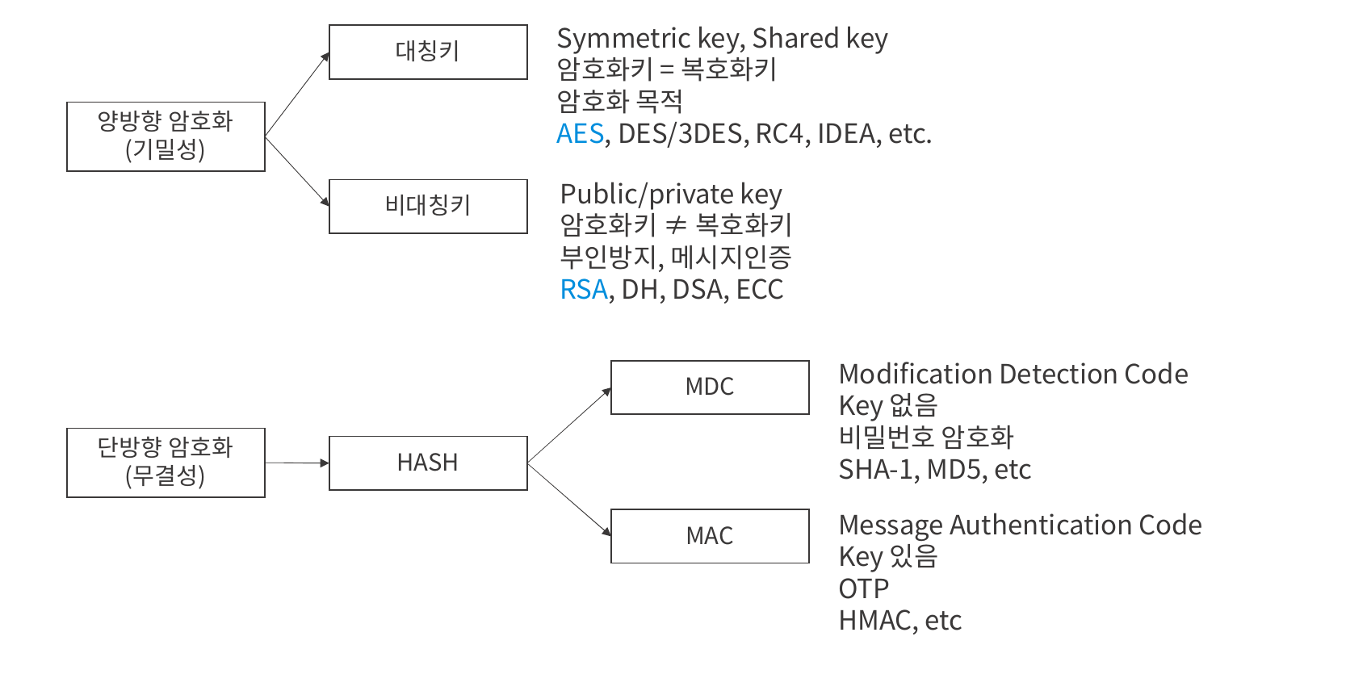
암호 기술의 지도 — 목적별 분류
▎기밀성(못 훔쳐본다) · 무결성(못 바꾼다) · 부인봉쇄(안 했다고 못 한다)
기존 강의자료 lec-2024-2q 재사용
KAFE 중급과정 · 표준 인증 프로토콜 심화
6
Notes:
양방향(암호화)과 단방향(해시)의 큰 구분 먼저. 각 가지를 다음 슬라이드들에서 하나씩.

Slide 7
대칭키 vs 비대칭키
대칭키 (Symmetric)
암호화 키 = 복호화 키
· 빠르다 → 대용량 데이터 암호화
· 키를 안전하게 '공유'해야 하는 문제
· AES, 3DES 등
비유: 같은 열쇠 복사본을 나눠 갖기
비대칭키 (Asymmetric)
암호화 키 ≠ 복호화 키 (공개키 + 개인키 쌍)
· 공개키는 공개, 개인키는 나만 보관
· 느리지만 키 공유 문제 해결 · 서명 가능
· RSA, ECC 등
비유: 누구나 넣을 수 있는 우편함, 열쇠는 주인만
▎실제 시스템(TLS 등)은 비대칭키로 대칭키를 교환하고, 데이터는 대칭키로 암호화 — 둘의 합작
KAFE 중급과정 · 표준 인증 프로토콜 심화
7
Notes:
개인키/공개키 방향(서명은 개인키로, 검증은 공개키로)은 다음 전자서명 슬라이드에서.

Slide 8
해시(Hash) — 한 방향으로만 가는 함수
▎임의 길이 입력 → 고정 길이 출력 (예: SHA-256은 항상 256비트)
  · SHA256("hello") = 2cf24dba5fb0a30e26e83b2ac5b9e29e…
▎성질
  · 단방향: 출력에서 입력을 되찾을 수 없다
  · 눈사태 효과: 입력이 1비트만 달라도 출력은 완전히 달라진다
  · 충돌 저항: 같은 출력을 갖는 두 입력을 찾기 어렵다
▎어디에 쓰나
  · 비밀번호 저장 (원문 대신 해시 저장 — 유출돼도 원문 노출 방지)
  · 무결성 확인 · 전자서명의 재료 · TOTP(HMAC)의 재료
KAFE 중급과정 · 표준 인증 프로토콜 심화
8
Notes:
실습 ①에서 눈사태 효과를 직접 확인. 'MD5·SHA-1은 은퇴'라는 코멘트도.

Slide 9
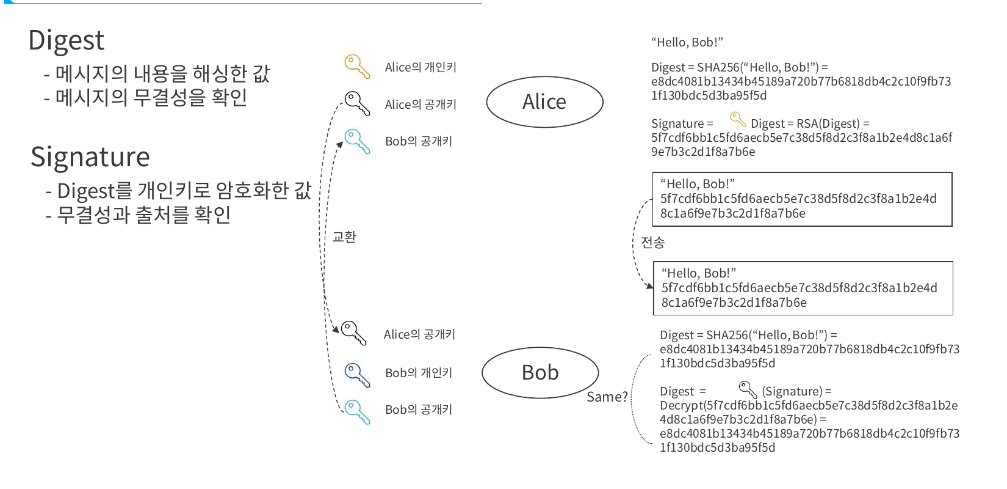
전자서명 = 해시 + 비대칭키
▎서명: 문서의 해시를 개인키로 암호화 → 검증: 공개키로 풀어 해시 비교 (Same?)
기존 강의자료 lec-2024-2q 재사용
KAFE 중급과정 · 표준 인증 프로토콜 심화
9
Notes:
Alice가 개인키로 서명 → Bob이 Alice의 공개키로 검증. 무결성(해시)+출처 증명(개인키)+부인봉쇄가 동시에.

Slide 10
X.509 인증서 — 공개키의 신분증
▎남은 문제: 그 공개키가 진짜 그 사람 것인지 어떻게 믿나?
  · 공격자가 자기 공개키를 "Alice의 공개키"라고 속이면 서명 검증이 무의미
▎해결: 인증기관(CA)이 보증
  · 인증서 = 공개키 + 소유자 정보에 CA가 서명한 문서
  · CA의 인증서는 상위 CA가 보증 → 신뢰사슬: 내 서버 ← 중간 CA ← 루트 CA
  · 루트 CA 목록은 OS·브라우저에 내장
▎연합에서는?
  · IdP·SP의 서명 인증서는 Metadata에 담아 연합이 배포 — 연합 자체가 신뢰의 뿌리
KAFE 중급과정 · 표준 인증 프로토콜 심화
10
Notes:
웹 PKI(브라우저)와 연합 신뢰모델(메타데이터)의 차이를 여기서 미리 구분해두면 2교시가 쉬워진다.

Slide 11
메시지 포맷: XML vs JSON
<saml:Attribute Name="mail">
<saml:AttributeValue>
hong@univ.ac.kr
</saml:AttributeValue>
</saml:Attribute>
{
"email": "hong@univ.ac.kr",
"email_verified": true
}
▎XML — 스키마·서명 표준(XMLDSig)이 성숙, 무겁다 → SAML의 선택 (2000년대)
▎JSON — 가볍고 웹/모바일 친화적 → OIDC/JWT의 선택 (2010년대)
▎포맷은 달라도 하는 일은 같다 — 서명된 '인증 진술'을 주고받는 것
KAFE 중급과정 · 표준 인증 프로토콜 심화
11
Notes:
2교시(XML)와 3교시(JSON)의 표면적 차이를 미리 무장해제시키는 슬라이드.

Slide 12
실습 ① CyberChef로 해시 체험
실습
1
CyberChef 접속
https://gchq.github.io/CyberChef — 영국 GCHQ가 공개한 암호 도구 모음
2
SHA-256 해시 계산
Operations에서 'SHA2' 검색 → Recipe에 끌어놓기 → Input에 아무 문장 입력
3
눈사태 효과 확인
문장에서 글자 하나만 바꿔보기 — 출력이 얼마나 달라지나?
4
(선택) AES 암·복호화
'AES Encrypt' → 같은 키로 Decrypt — 대칭키의 의미 체감
미션: "kafe"와 "Kafe"의 SHA-256 해시에서 같은 자리 글자는 몇 개나 될까요?
KAFE 중급과정 · 표준 인증 프로토콜 심화
12
Notes:
8분. CyberChef가 느리면 sha256 online 아무 도구나 무방.

Slide 13
실습 ① TLS 인증서 체인 열람
실습
1
아무 HTTPS 사이트 접속
예: https://www.kafe.or.kr
2
자물쇠 아이콘 클릭
주소창 자물쇠 → [연결이 안전함] → [인증서가 유효함]
3
인증서 정보 읽기
발급 대상(CN) · 발급 기관 · 유효기간 확인
4
신뢰사슬 확인
[세부정보] 탭에서 리프 → 중간 CA → 루트 CA 3단 구조 확인
미션: 이 사이트의 루트 CA는 어디인가요? 내 브라우저는 왜 그것을 믿나요?
KAFE 중급과정 · 표준 인증 프로토콜 심화
13
Notes:
7분. '루트는 OS/브라우저에 내장'이라는 답으로 연결.

Slide 14
1교시 정리
▎대칭키는 빠르지만 키 공유가 문제, 비대칭키가 그 문제를 푼다
▎해시는 단방향 — 저장·무결성·서명의 재료
▎전자서명 = 해시 + 개인키, 검증은 공개키로 — 무결성·출처·부인봉쇄를 한 번에
▎공개키의 신원은 인증서(X.509)가, 연합에서는 Metadata가 보증한다
☕ 휴식 10분
다음 교시: 이 도구들이 SAML 메시지 안에서 실제로 일하는 모습을 필드 단위로 확인합니다
KAFE 중급과정 · 표준 인증 프로토콜 심화
14
Notes:
네 문장이 1교시 학습목표와 대응.

Slide 15
2교시
SAML 프로토콜 해부
초급에서 '본' SAML을, 이번에는 필드 수준에서 '읽습니다'.
— Web SSO profile과 Metadata 신뢰 모델
— AuthnRequest / Response 필드 분석
— 서명 검증 절차와 속성 기반 접근제어(ABAC)
— 실습 ② 실제 SAML 메시지 해부

Slide 16
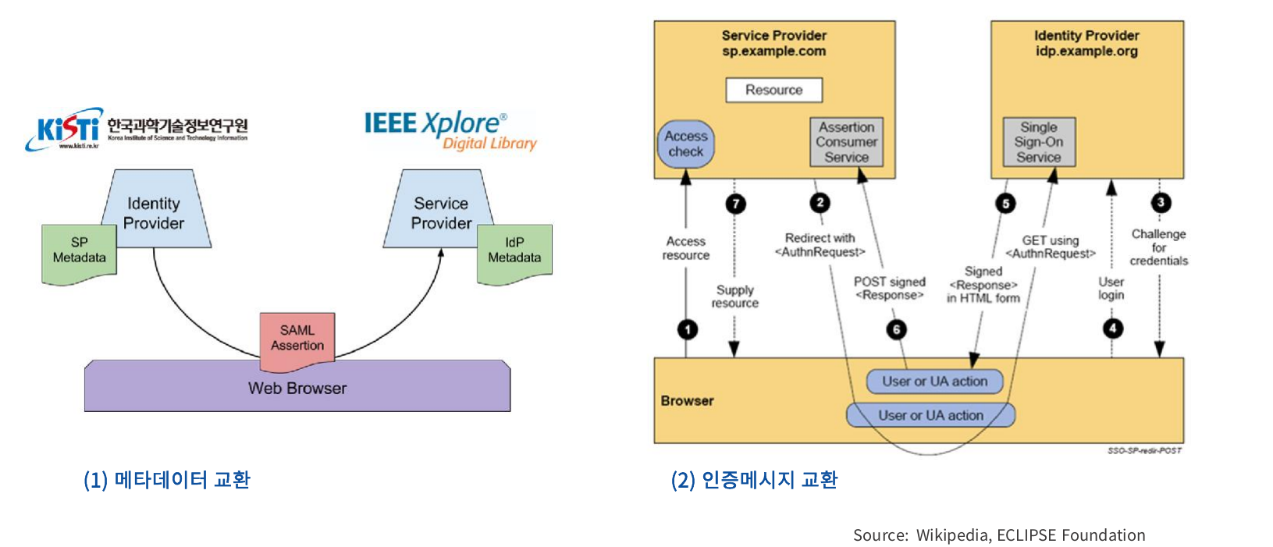
복습 — Web SSO profile 큰 그림
▎(1) Metadata 교환으로 신뢰 구축 → (2) 매 로그인마다 인증 메시지 교환
이미지 출처: Wikipedia, ECLIPSE Foundation (기존 강의자료 재사용)
KAFE 중급과정 · 표준 인증 프로토콜 심화
16
Notes:
초급 복습 3분. 오늘은 이 그림의 화살표 하나하나에 실리는 XML을 연다.

Slide 17
SAML의 프로파일들
▎SAML은 '규약 모음' — 용도별 profile로 조합해 쓴다
▎Web Browser SSO profile
  · 오늘의 주인공 — 브라우저를 중개자로 쓰는 로그인 (Redirect/POST 바인딩)
▎Single Logout profile
  · 한 번의 로그아웃으로 연결된 모든 세션 종료 (구현 난이도 높음)
▎기타
  · Attribute Query, Artifact Resolution 등 — 학술연합에서는 드물게 사용
▎실무 팁
  · "SAML 지원"이라는 서비스 문서는 대부분 Web SSO profile + HTTP-POST 바인딩을 의미
KAFE 중급과정 · 표준 인증 프로토콜 심화
17
Notes:
폭을 보여주되 깊이는 Web SSO에만. 바인딩=메시지 운반 방법 정도로 정의.

Slide 18
Metadata 해부 — 신뢰 모델의 실체
<EntityDescriptor entityID="https://idp.univ.ac.kr/idp">
<IDPSSODescriptor>
<KeyDescriptor use="signing">
<ds:X509Certificate>MIIDdz...</ds:X509Certificate> ← 서명 검증용 공개키
</KeyDescriptor>
<SingleSignOnService
Binding="...HTTP-Redirect"
Location="https://idp.univ.ac.kr/sso"/> ← 인증요청을 보낼 주소
</IDPSSODescriptor>
</EntityDescriptor>
▎entityID = 정식 이름 · X509Certificate = 서명 검증 공개키 · endpoint = 메시지 주소
▎연합(KAFE)이 전 회원의 메타데이터를 모아 서명하여 배포 → 메타데이터 자체도 위조 불가
KAFE 중급과정 · 표준 인증 프로토콜 심화
18
Notes:
1교시 X.509가 여기서 재등장. '연합 메타데이터에도 서명이 있다'는 이중 구조 강조.

Slide 19
AuthnRequest 필드 분석
<samlp:AuthnRequest
ID="_a1b2c3" ← 응답과 짝 맞추기(재사용 방지)
Version="2.0" IssueInstant="2026-08-19T05:30:00Z" ← 발급 시각
Destination="https://idp.univ.ac.kr/sso" ← 받는 곳: Metadata의 SSO endpoint
AssertionConsumerServiceURL="https://sp.service.org/acs" ← 답장 받을 주소
ProtocolBinding="...HTTP-POST"> ← 답장 운반 방법
<saml:Issuer>https://sp.service.org</saml:Issuer> ← 보낸 곳: SP의 entityID
<samlp:NameIDPolicy Format="...persistent"/> ← 원하는 식별자 형식
</samlp:AuthnRequest>
▎모든 필드가 Metadata와 대조 검증된다 — Issuer가 등록된 SP인지, ACS URL이 등록값인지
▎IdP가 모르는 Issuer·엉뚱한 ACS URL → 요청 거부 (피싱 SP 차단)
KAFE 중급과정 · 표준 인증 프로토콜 심화
19
Notes:
ID의 역할(재전송 공격 방지)과 ACS URL 검증(응답 탈취 방지)이 심화 포인트.

Slide 20
Response / Assertion 필드 분석
<samlp:Response InResponseTo="_a1b2c3" ...> ← 어느 요청의 답인지
<saml:Assertion>
<saml:Issuer>https://idp.univ.ac.kr/idp</saml:Issuer>
<ds:Signature>...</ds:Signature> ← 1교시의 전자서명!
<saml:Subject> ... NameID ... </saml:Subject> ← 사용자 식별자
<saml:Conditions NotBefore="..." NotOnOrAfter="..."
...><saml:Audience>https://sp.service.org
</saml:Audience>...</saml:Conditions> ← 유효기간·수신자 제한
<saml:AuthnStatement AuthnInstant="..."/> ← 언제·어떻게 인증했나
<saml:AttributeStatement>...</saml:AttributeStatement> ← 속성
</saml:Assertion>
</samlp:Response>
▎InResponseTo(짝 맞추기) · Conditions(유효기간·Audience) — 재사용·오배송 방지 장치
KAFE 중급과정 · 표준 인증 프로토콜 심화
20
Notes:
Audience 제한: A서비스용 Assertion을 B서비스에 재사용 못 하는 이유.

Slide 21
SP는 서명을 어떻게 검증하나
1
Issuer 확인
Assertion의 Issuer(entityID)로 어느 IdP의 것인지 식별
2
공개키 조회
연합 Metadata에서 해당 IdP의 서명 인증서(공개키)를 찾는다
3
서명 검증
Signature를 공개키로 풀어 문서 해시와 비교 — 1교시 전자서명 그대로
4
조건 검증
유효기간(NotOnOrAfter) · 수신자(Audience) · InResponseTo 짝 확인
5
세션 생성
모두 통과 → 로그인 세션 생성, 속성을 응용에 전달
하나라도 실패하면 로그인 거부 — 위조·재사용·오배송이 모두 여기서 걸러진다
KAFE 중급과정 · 표준 인증 프로토콜 심화
21
Notes:
실습 ②에서 samltool 검증기로 3번 단계를 직접 수행한다.

Slide 22
속성과 접근제어 — ABAC와 eduPerson
▎속성 기반 접근제어(ABAC, Attribute-Based Access Control)
  · "eduPersonAffiliation == member 이면 열람 허용" — 규칙이 속성을 참조
  · 역할(RBAC)보다 유연 — 기관·신분·소속학과 등 여러 속성 조합 가능
▎표준 속성 체계: eduPerson
  · eduPersonPrincipalName — 연합 범위 사용자 ID (hong@univ.ac.kr)
  · eduPersonAffiliation — faculty | student | staff | member ...
  · eduPersonEntitlement — 특정 자원 접근 권한 표시 URI
▎국제 권고: REFEDS
  · R&S(Research & Scholarship): 연구 서비스에 표준 속성 묶음을 자동 제공하는 카테고리
  · REFEDS MFA Profile: "MFA로 인증했음"을 표기하는 국제 약속 (초급 3교시 참고)
KAFE 중급과정 · 표준 인증 프로토콜 심화
22
Notes:
R&S는 '속성 협상 비용을 줄이는 라벨' 정도로. 상세 정책은 운영자 과정 몫.

Slide 23
실습 ② 준비 — 메시지 캡처
실습
1
SAML DevTools 확장 확인
Chrome F12 → SAML 탭 (초급 실습과 동일 · 미설치자는 웹스토어에서 'SAML DevTools extension')
2
실습 서비스 로그인
edu.kafe.or.kr의 실습용 SP → 연합 로그인 수행
3
메시지 2건 캡처
AuthnRequest와 Response를 확보
4
디코더 열어두기
https://www.samltool.com — [XML Decode/Inflate], [Validate XML Signature] 사용 예정
⚠ 실제 개인 계정의 Response에는 내 속성이 들어 있다 — 외부 사이트에 붙여넣을 때는 실습 계정만 사용
KAFE 중급과정 · 표준 인증 프로토콜 심화
23
Notes:
개인정보 주의 공지 필수. 실습 계정(Guest) 사용 권장.

Slide 24
실습 ② 필드 해석 워크시트
실습
☐ 과제 1. AuthnRequest
Issuer는? · Destination은? · ACS URL은? — Metadata의 어떤 값과 대응되나
☐ 과제 2. Response
InResponseTo가 Request의 ID와 일치하나? · Conditions의 유효시간은 몇 분짜리인가?
☐ 과제 3. Assertion 속성
AttributeStatement에서 내 속성 목록 정리 — eduPerson 계열은 몇 개?
☐ 과제 4. 서명 검증
samltool [Validate XML Signature]에 Response와 IdP 인증서를 넣어 VALID 확인
KAFE 중급과정 · 표준 인증 프로토콜 심화
24
Notes:
20분. 과제 4까지 못 가도 1~3이면 목표 달성. 빠른 조는 Response 한 글자 변조 후 검증 실패 확인.

Slide 25
2교시 정리 — 세 문서의 관계
Metadata
사전에 1회
entityID · 공개키 · endpoint
= 신뢰의 원장
AuthnRequest
로그인마다
SP → IdP
"인증해 주세요" + 답장 주소
Response
로그인마다
IdP → SP
서명된 Assertion(진술+속성)
▎Request의 모든 값은 Metadata로 검증되고, Response의 서명은 Metadata의 공개키로 검증된다
☕ 휴식 10분 — 다음 교시: 같은 문제를 JSON과 토큰으로 다시 푸는 OAuth 2.0 / OIDC
KAFE 중급과정 · 표준 인증 프로토콜 심화
25
Notes:
'세 문서' 프레임이 이 교시의 기억 장치.

Slide 26
3교시
OAuth 2.0과 OpenID Connect
'구글로 로그인' 버튼 뒤의 표준 — 모바일·API 시대의 인증/인가를 해부합니다.
— OAuth 2.0(인가)과 OIDC(인증)의 관계
— Authorization code flow와 PKCE
— 토큰 3종과 JWT · scope와 claim
— 실습 ③ code flow 실행과 ID Token 디코딩

Slide 27
OAuth 2.0 — 인가(Authorization) 프레임워크
▎풀려는 문제: 비밀번호를 주지 않고 권한만 위임하기
  · 예) 일정 앱이 내 구글 캘린더를 읽게 허락 — 구글 비밀번호는 알려주지 않고
▎비유: 호텔 카드키
  · 마스터키(비밀번호)를 주는 대신, 내 방만 열리는 카드키(Access Token)를 발급
  · 유효기간이 있고, 분실하면 그 카드만 정지
▎등장인물 4명
  · Resource Owner(사용자) · Client(앱) · Authorization Server(허가 발급) · Resource Server(자원 보관)
▎주의
  · OAuth 2.0 자체는 '인가' 표준 — '이 사용자가 누구인가(인증)'는 다루지 않는다
KAFE 중급과정 · 표준 인증 프로토콜 심화
27
Notes:
카드키 비유가 3교시 전체를 지탱. '인증이 아니다'가 다음 슬라이드 연결 고리.

Slide 28
OpenID Connect = OAuth 2.0 + 인증
▎OAuth 2.0 위에 신원 계층을 얹은 표준 (2014)
  · OAuth의 흐름을 그대로 쓰면서 ID Token을 추가로 발급
  · ID Token = "이 사용자는 방금 인증되었음" — SAML Assertion의 JSON 버전
▎용어 대응 (SAML ↔ OIDC)
  · IdP ↔ OP(OpenID Provider)
  · SP ↔ RP(Relying Party, client)
  · Assertion ↔ ID Token(JWT)
  · Metadata ↔ Discovery 문서(/.well-known/openid-configuration)
▎어디에 쓰이나
  · '구글/카카오/애플로 로그인' · 모바일 앱 · API 인증 — 현대 웹의 사실상 표준
KAFE 중급과정 · 표준 인증 프로토콜 심화
28
Notes:
용어 대응표가 2교시와 3교시를 잇는 다리. 퀴즈에 활용.

Slide 29
OP의 3가지 핵심 endpoint
인가 endpoint
브라우저가 방문 — 사용자 로그인·동의 후 authorization code 발급
authorization
토큰 endpoint
client가 서버 간 통신으로 방문 — code를 토큰(ID/Access)으로 교환
token
사용자정보 endpoint
Access Token을 제시하면 사용자 claim(속성)을 JSON으로 반환
userinfo
각 주소는 Discovery 문서에 공개 — SAML Metadata의 endpoint와 같은 역할
KAFE 중급과정 · 표준 인증 프로토콜 심화
29
Notes:
'브라우저가 가는 곳'과 '서버가 가는 곳'의 구분이 code flow 이해의 절반.

Slide 30
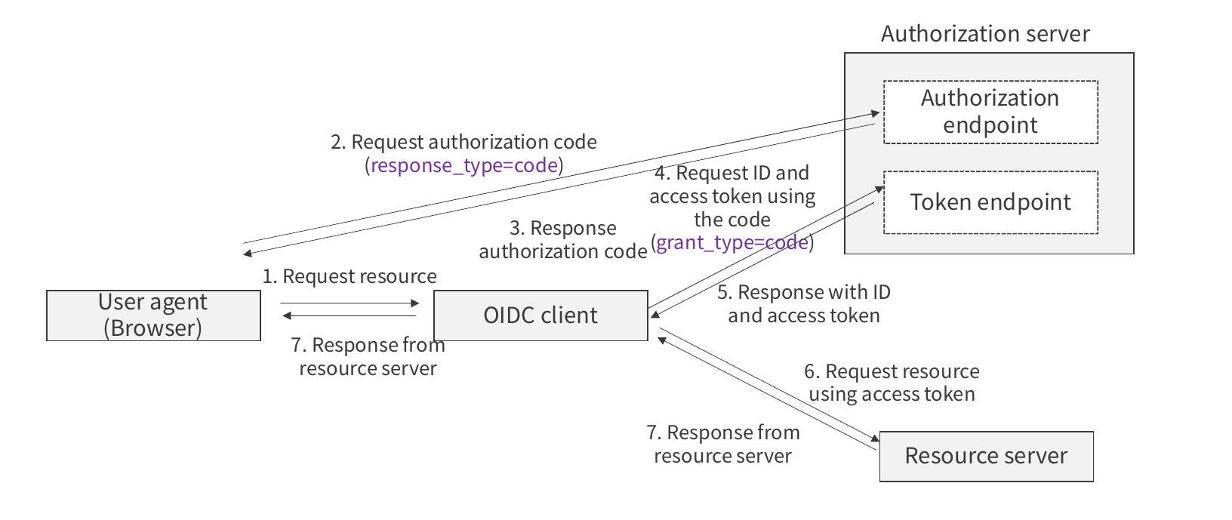
Authorization Code Flow
기존 강의자료 lec-2024-2q 재사용
KAFE 중급과정 · 표준 인증 프로토콜 심화
30
Notes:
번호 순서: 자원 요청 → code 요청(브라우저 경유) → code 반환 → token 교환(서버 간) → 토큰 수령 → 자원 접근. code가 '교환권', token이 '실물'.

Slide 31
왜 곧장 토큰을 주지 않고 code를 거칠까?
▎브라우저(앞문)는 위험한 통로
  · URL·히스토리·리퍼러에 노출 — 여기로 토큰을 보내면 유출 위험
▎그래서 두 단계로 나눈다
  · 앞문(브라우저)으로는 1회용 교환권(code)만 — 노출돼도 피해 최소화
  · 뒷문(서버 간 통신)에서 code + client 인증으로 진짜 토큰 교환
▎code의 안전장치
  · 수명이 짧다(보통 1~10분) · 1회용 · 발급받은 client만 교환 가능
▎남는 구멍 하나
  · client secret을 가질 수 없는 모바일 앱·SPA에서 code를 가로채이면? → PKCE
KAFE 중급과정 · 표준 인증 프로토콜 심화
31
Notes:
'교환권 원리'를 이해하면 implicit flow가 왜 퇴출됐는지도 자명해진다.

Slide 32
PKCE — code 가로채기 공격의 방어
1
client가 비밀 문장 생성
code_verifier(랜덤 문자열)와 그 해시값 code_challenge 준비 — 1교시의 해시!
2
인가 요청에 challenge 동봉
authorization 요청 시 code_challenge 전달 → OP가 기억
3
토큰 교환에 verifier 제시
token 요청 시 code와 함께 원문 code_verifier 전송
4
OP가 대조
hash(verifier) == 기억한 challenge ? 통과 : 거부
▎code를 가로챈 공격자는 verifier 원문을 모른다 — 해시의 단방향성이 방어의 핵심
▎현행 권고(OAuth 2.1): 모든 client가 PKCE 사용 — 발음은 '픽시(pixie)'
KAFE 중급과정 · 표준 인증 프로토콜 심화
32
Notes:
1교시 해시의 단방향성이 그대로 방어 원리가 되는 지점 — 과정 설계의 하이라이트.

Slide 33
토큰 3종 세트
인증의 증거 (JWT)
"누가, 언제, 어떻게 인증했나" — client가 읽고 검증하는 대상
ID Token
자원 접근용 카드키
userinfo·API 호출 시 제시 — 짧은 수명(분 단위)
Access Token
재발급용 장기 토큰
Access Token 만료 시 재로그인 없이 갱신 — 서버에 안전 보관
Refresh Token
역할이 다르면 수명도 다르다: code(분) < Access(분~시간) < Refresh(일~월)
KAFE 중급과정 · 표준 인증 프로토콜 심화
33
Notes:
ID Token은 'client를 위한 것', Access Token은 '자원서버를 위한 것' — 용도 혼동이 흔한 실수.

Slide 34
JWT — ID Token의 생김새
▎JSON Web Token [좟/jot] — 점(.)으로 나뉜 세 부분: header.payload.signature
eyJhbGciOiJSUzI1NiIsInR5cCI6IkpXVCJ9 . eyJpc3MiOiJodHRwczovL2lkcC5r… . SflKxwRJSMeKKF2QT4f…
▼ Base64 디코딩하면
header {"alg": "RS256", "typ": "JWT"} ← 서명 알고리즘
payload {"iss": "https://op.univ.ac.kr", ← 발급자 (누가)
"sub": "user123", ← 사용자 식별자
"aud": "client456", ← 수신자 (어느 client용인가)
"exp": 1755590400, "iat": 1755586800, ← 만료·발급 시각
"acr": "...refeds.org/profile/mfa"} ← 인증 수준(MFA 여부)
signature RS256(header.payload, OP의 개인키) ← 1교시의 전자서명!
▎Base64는 암호화가 아니다 — 누구나 디코딩 가능. 신뢰는 오직 서명에서 나온다
KAFE 중급과정 · 표준 인증 프로토콜 심화
34
Notes:
SAML Assertion과 1:1 대응(iss=Issuer, aud=Audience, exp=NotOnOrAfter). 실습 ③에서 직접 디코딩.

Slide 35
scope와 claim — 요청과 응답의 단위
scope — 권한의 '묶음 주문'
client가 인가 요청 시 지정
openid — OIDC 사용 선언(필수)
profile — 이름 등 기본 정보
email — 이메일 주소
offline_access — Refresh Token
claim — 낱개의 '사실'
ID Token·userinfo 응답에 담김
name: "홍길동"
email: "hong@univ.ac.kr"
email_verified: true
iss / sub / aud / exp — 표준 claim
▎scope로 주문하면 claim으로 배달된다 — SAML의 '속성 동의·전달'과 같은 원리
▎여기서도 최소 제공의 원칙: 필요한 scope만 요청하는 것이 좋은 설계
KAFE 중급과정 · 표준 인증 프로토콜 심화
35
Notes:
SAML 속성 ↔ OIDC claim 대응을 다시 한 번.

Slide 36
SAML vs OIDC — 한 장 비교
SAML 2.0
OIDC
포맷
XML + XMLDSig
JSON + JWT
인증 증거
Assertion
ID Token
신뢰 정보
Metadata (연합 배포)
Discovery 문서 + client 등록
주 무대
학술연합 · 기관 SSO
소셜 로그인 · 모바일 · API
모바일/SPA
부적합
PKCE로 적합
표준 시기
2005 (OASIS)
2014 (OpenID Foundation)
결론: 경쟁이 아니라 세대와 무대가 다른 형제 — 학술연합은 SAML이 주력, OIDC 병행이 추세
KAFE 중급과정 · 표준 인증 프로토콜 심화
36
Notes:
퀴즈 직전 총정리 표. '같은 문제, 다른 포맷' 프레임 반복.

Slide 37
실습 ③ code flow 직접 실행
실습
1
OpenID Connect Playground 접속
https://openidconnect.net — Auth0 제공 학습 도구
2
1단계: Authorization 요청 관찰
생성된 URL에서 response_type=code · scope · redirect_uri 확인 후 [Start]
3
2단계: 로그인·동의 후 code 수신
리다이렉트로 돌아온 authorization code 확인 — 이것이 '교환권'
4
3단계: Token 교환 실행
[Exchange] — token endpoint 요청·응답(JSON)에서 id_token과 access_token 확인
관찰 포인트: code는 브라우저 URL에 보였지만, 토큰은 서버 간 교환에서만 나타난다
KAFE 중급과정 · 표준 인증 프로토콜 심화
37
Notes:
Playground 접속 불가 시 대안: Google OAuth Playground(developers.google.com/oauthplayground).

Slide 38
실습 ③ ID Token 디코딩 미션
실습
☐ 미션 1. JWT 디코딩
받은 id_token을 https://jwt.io 에 붙여넣기 — header / payload / signature 3분할 확인
☐ 미션 2. claim 해석
iss(발급자) · aud(수신 client) · exp(만료시각) · sub(사용자ID) 값을 워크시트에 기록
☐ 미션 3. 만료시각 계산
exp의 Unix time을 변환하면 몇 분짜리 토큰인가?
☐ 미션 4. 변조 실험
payload의 한 글자를 바꾸면 jwt.io 서명 검증이 어떻게 되나? — Invalid Signature 확인
KAFE 중급과정 · 표준 인증 프로토콜 심화
38
Notes:
미션 4가 '신뢰는 서명에서 나온다'는 2·3교시 공통 결론을 체감시키는 장치.

Slide 39
마무리 퀴즈
▎Q1. 전자서명은 어떤 키로 만들고, 어떤 키로 검증하는가?
▎Q2. SP가 IdP Response의 서명을 검증할 때 쓰는 공개키는 어디서 얻는가?
▎Q3. authorization code를 토큰으로 바꾸는 endpoint의 이름은?
▎Q4. PKCE가 방어하는 공격과, 방어에 사용되는 암호 기술은?
▎Q5. ID Token의 aud claim은 무엇을 뜻하며, SAML의 어떤 요소와 대응되는가?
KAFE 중급과정 · 표준 인증 프로토콜 심화
39
Notes:
3분 개별 풀이 후 정답 공개.

Slide 40
퀴즈 정답
▎A1. 개인키로 서명, 공개키로 검증 — 반대로 알면 모든 게 무너진다
▎A2. 연합이 배포하는 Metadata의 X509Certificate에서
▎A3. token endpoint — 서버 간 통신, client 인증 동반
▎A4. code 가로채기 공격 · 방어 기술은 해시(verifier의 단방향 검증)
▎A5. 토큰의 수신자(client ID) — SAML Assertion의 Audience와 대응
KAFE 중급과정 · 표준 인증 프로토콜 심화
40
Notes:
A5까지 맞춘 학생은 두 프로토콜의 구조 대응을 완전히 이해한 것.

Slide 41
오늘 배운 것
▎암호 도구상자: 대칭/비대칭 · 해시 · 전자서명 · X.509 — 모든 프로토콜의 공용 부품
▎SAML 해부: Metadata가 신뢰의 원장, Request/Response의 모든 필드는 그 원장으로 검증
▎OAuth 2.0은 인가, OIDC는 그 위의 인증 — code는 교환권, 토큰이 실물
▎PKCE: 해시의 단방향성으로 code 가로채기를 방어 — 이제 모든 client의 기본기
▎JWT: Base64는 암호화가 아니다 — 신뢰는 언제나 서명에서 나온다
KAFE 중급과정 · 표준 인증 프로토콜 심화
41
Notes:
다섯 문장 = 학습목표 4개 + 종합 결론.

Slide 42
더 깊이 가려면
▎표준 문서
  · OAuth 2.0: RFC 6749 · PKCE: RFC 7636 · JWT: RFC 7519
  · OIDC Core: openid.net/specs · SAML 2.0: OASIS 표준
▎학습 도구
  · jwt.io · openidconnect.net · samltool.com · CyberChef
▎KAFE 자료
  · 강의·실습자료: https://edu.kafe.or.kr · 공식: https://www.kafe.or.kr
▎다음 단계
  · IdP 구축·운영 실무 과정 (기관 관리자 대상) — Shibboleth IdP 설치부터 KAFE 가입까지
KAFE 중급과정 · 표준 인증 프로토콜 심화
42
Notes:
심화 수요자는 운영자 과정(lec-2024-3q 기반)으로 안내.

Slide 43
Q & A
수고하셨습니다!
한국과학기술정보연구원 조진용 · jiny92@kisti.re.kr · https://edu.kafe.or.kr
Notes:
설문 안내 후 종료.

